Slide 1
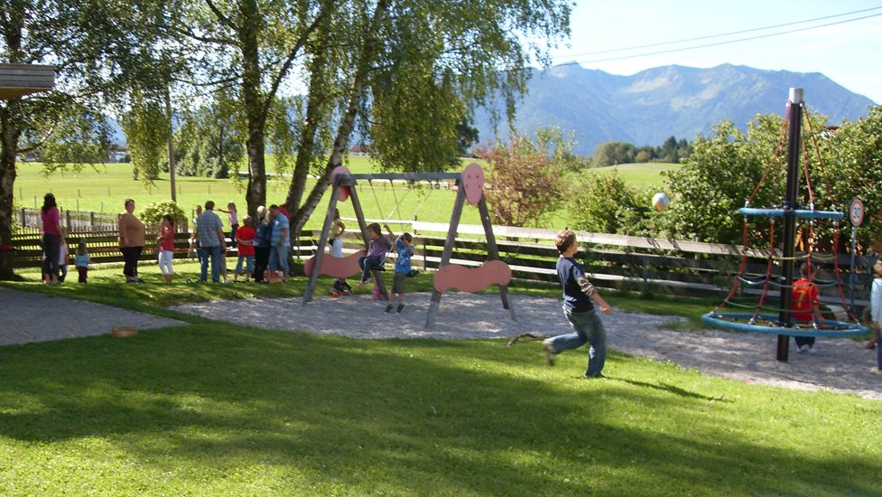
Familienferienprogramm
2015
der Caritas-Familienferienstätte St. Heinrich und Kunigunde

Slide 2
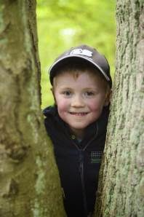
Montag
ist Info-Tag
15:30
Busrundfahrt für die ganze Familie
18 Uhr
Kinder- Kennenlern-Zeit
20 Uhr
Infoabend für die Eltern
ist aber auch
Ein Tag für Papa und mich
in der Werkstatt
und kreatives Gestalten
mit Naturmaterialien
16 – 18 Uhr

Slide 3
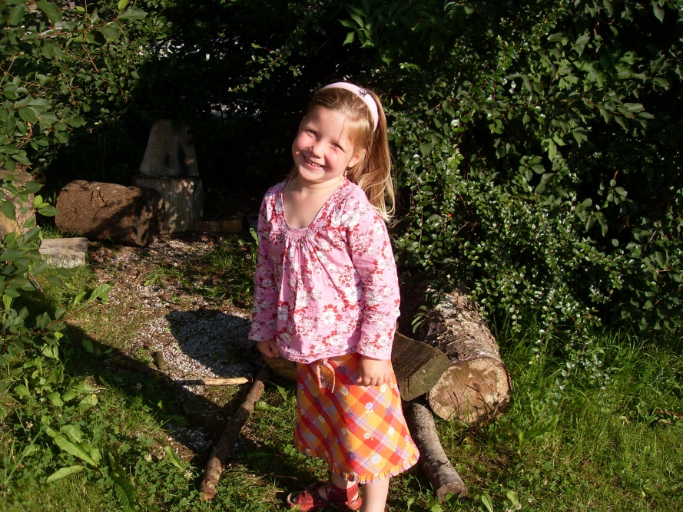
Dienstag
17 – 19 Uhr
Das Letzte Kind im Wald
Familienpädagogisches
Angebot
19 Uhr
Sonnenuntergangs-wanderung auf den Schwarzenberg
oder
Schlechtwetteralternative
Naturfilme auf der
Großleinwand

Slide 4
Das letzte Kind im Wald Die Bedeutung von Naturerfahrungen für die kindliche Entwicklung
Das Angebot richtet sich an die ganze Familie
Wir erfahren ein wenig Theoretisches und erproben viel Praktisches
Für Bezieher von Zuschüssen des Freistaates Bayern ist dies eine Pflichtveranstaltung

Slide 5
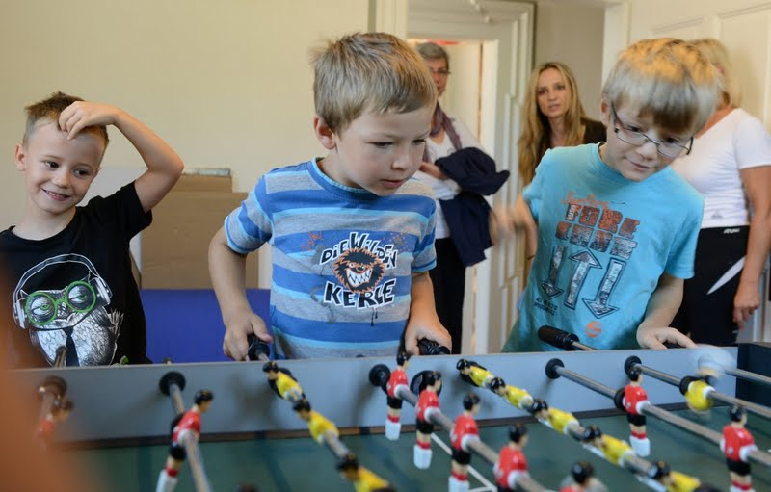
Mittwoch
17 – 19 Uhr
Kinder-Koch-Kurs
Vegetarisches für den Grillabend
Stockbrot, Salate, Gemüse
19 Uhr
Grillabend mit
Nachspeisenrätsel
und Flohmarkt
oder
Schlechtwetteralternative
Auf die Spiele
fertig los!

Slide 6
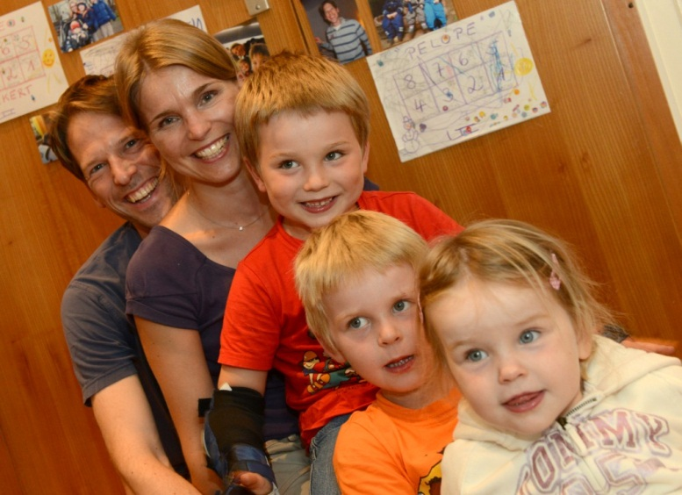
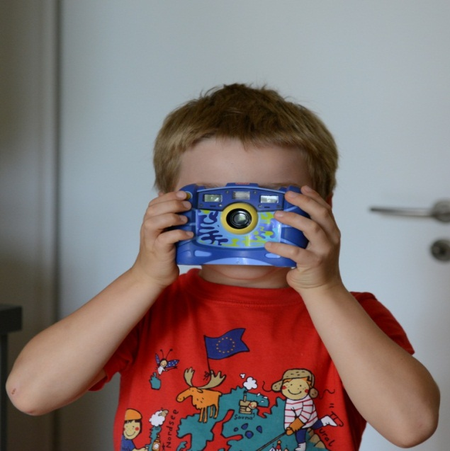
Donnerstag
10 – 13 Uhr
Zauberwerkstatt

Slide 7
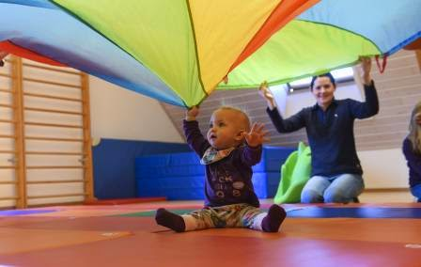
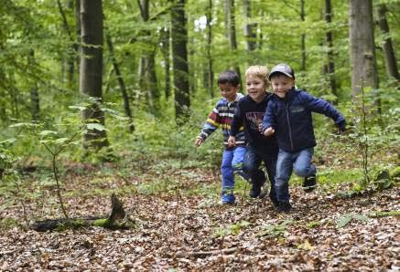
Freitag
18 Uhr No games – no fund!
je nach Wetter drinnen oder draußen
Punkte sammeln und
Preise abräumen

Slide 8
Die Inhalte der Wochenangebote wechseln, sodass Gäste, die mehrere Wochen bei uns verbringen , immer wieder Neues erleben können.
Alle Angebote sind kostenfrei, lediglich für den Kinderkochkurs erheben wir einen Beitrag von 5 € je Kind - die Hälfte bei Geschwisterkindern - für ein komplettes Menü incl. Getränk,
und eine Materialgebühr für die Zauberwerkstatt in Höhe von 3 €.
Sowohl Geld-, als auch Sachspenden setzen wir gerne für neue Projekte ein. Setzen Sie sich bitte mit uns in Verbindung.

Slide 9
Fotoquelle: eigene und Deutscher caritasverband E.V./KNA

